Slide 1
Суспільно – політичні течії та рухи

Slide 2
Завдання уроку
Розкрити причини виникнення суспільно – політичних рухів у Росії та Європі;
Розкрити особливості декабристського руху в Росії та утопічного соціалізму;
вчитися встановлювати причинно – наслідкові зв»язки;
Позитивно та толерантно ставитися до діячів суспільного руху, небайдужих до майбутнього своєї країни.

Slide 3
Опорні поняття і дати
Опорні поняття:
Декабристи;
Слов»янофіли;
Західники;
Утопічний соціалізм.
Опорні дати:
1816р. – створення «Союзу порятунку»;
1818р. – створення «Союзу благоденства»;
14 грудня 1825 р. – повстання декабристів;
29 грудня 1826 р. – повстання Чернігівського полку.

Slide 4
План
Суспільно – політичні течії та рухи в Росії.
Політичні репресії. О.Герцен.
Слов»янофіли та західники.
Суспільно – політична думка Європи.

Slide 5
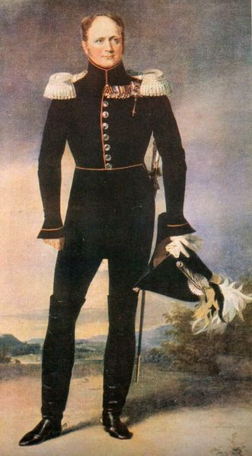
Вищі органи влади Російської імперії
ІМПЕРАТОР
СИНОД
Вища духовна установа
СЕНАТ
Вища судова інстанція
ДЕРЖАВНА РАДА
Законодавчий орган при імператору
МІНІСТЕРСТВА
Олександр І

Slide 6
Становий поділ населення росії в І половині ХІХ століття
Привілейовані
Непривілейовані
Дворянство ( 600 тис. чол), духівництво,
Купецтво, козацтво
Селяни ( 30 млн.чол), з ний 20 млн. – кріпаки
Міщани
Звільнені від сплати податків і рекрутської повинності
Сплачували подушну подать і відбували рекрутську повинність
1. В якій країні існував яскраво виражений становий поділ населення?
2. За що боровся третій стан у Франції?
3. Чи задовольняло російських селян власне становище?

Slide 7
Яка важлива подія відбулася в історії Російської держави в 1812 році?
Завдяки чому вдалося перемогти армію Наполеона?
На що сподівався російський народ, приймаючи активну участь у боротьбі з Наполеоном?

Slide 8
Причини зародження декабристського руху
Відмова Олександра І від проведення реформ в середині країни та захист основ абсолютної монархії та феодального ладу;
Зростання національної свідомості у зв»язку з патріотичним піднесенням під час Вітчизняної війни 1812 року;
Знайомство з життям європейських країн та порівняння з дійсністю самодержавно – кріпосницькою Росією.
Декабристи – учасники таємних організацій у Російській імперії, що готували державний переворот, спрямований проти самодержавства і кріпосного права. Організатори – гвардійські офіцери.

Slide 9
Організації декабристів
СОЮЗ ПОРЯТУНКУ
1816р
СОЮЗ БЛАГОДЕНСТВА
1818 р.
ПІВДЕННЕ ТОВАРИСТВО
1821р.
П.ПЕСТЕЛЬ
«Руська правда»
ПІВНІЧНЕ ТОВАРИСТВО
1821р.
М.МУРАВЙОВ
«Конституція»

Slide 10
На матеріалі п.1.3 заповніть таблицю та визначте відмінності між програмними документами товариств декабристів
 | Руська правда | Конституція
Державний устрій
Ставлення до кріпосного права
Наділення селян землею
Демократичні свободи

Slide 11
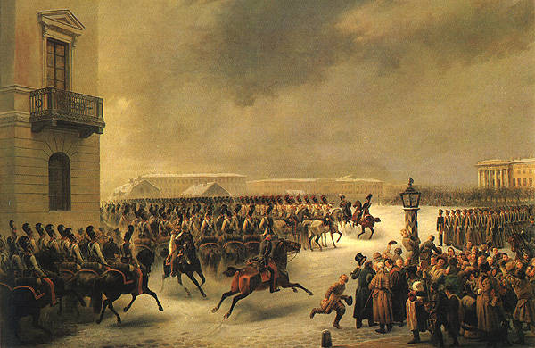
Повстання декабристів
14 грудня 1825 р. – повстання в Петербурзі, організоване членами «Північного товариства».
29 грудня повстання Чернігівського полку.
Розправа царизму з декабристами.

Slide 12
Ідейні напрямки в суспільному русі росії
Консерватизм
Радикалізм
Лібнралізм
С.Уваров
Теорія офіційної народності
О.Герцен
В.Бєлінський
Слов»янофіли
західники
Принципи:
Самодержавство, православ»я ,
Народність.
Ідея єдності царя і народу.
Шляхи подальшого розвитку Росії – свій особливий шлях або шляхом розвитку європейських країн.

Slide 13
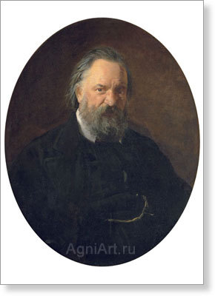
О.Герцен
Теорія общинного соціалізму.
Шлях переходу – народна революція або мирним шляхом.

Slide 14
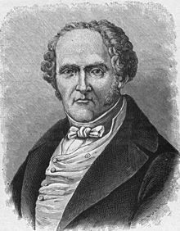
Утопічний соціалізм
На основі п.4 §8 визначте основні ідеї соціалістів утопістів.
Чому ідеї були утопічними.?
Шарль Фур»є

Slide 15
Закріплення
Які суспільно – політичні рухи та течії виникли в І половині ХІХ століття?

